Slide 1
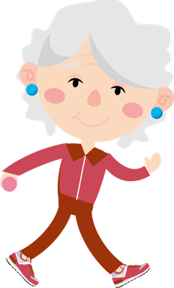


疫境同行
「動」在院舍中
- 長者簡易保健運動
2022 年 6 月出版

Slide 2

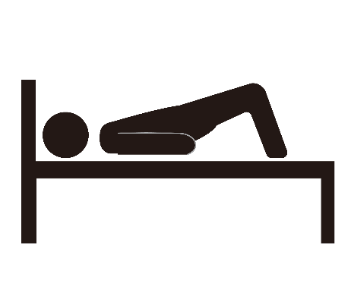
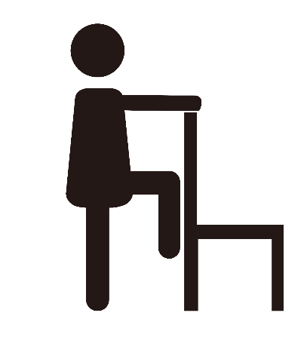
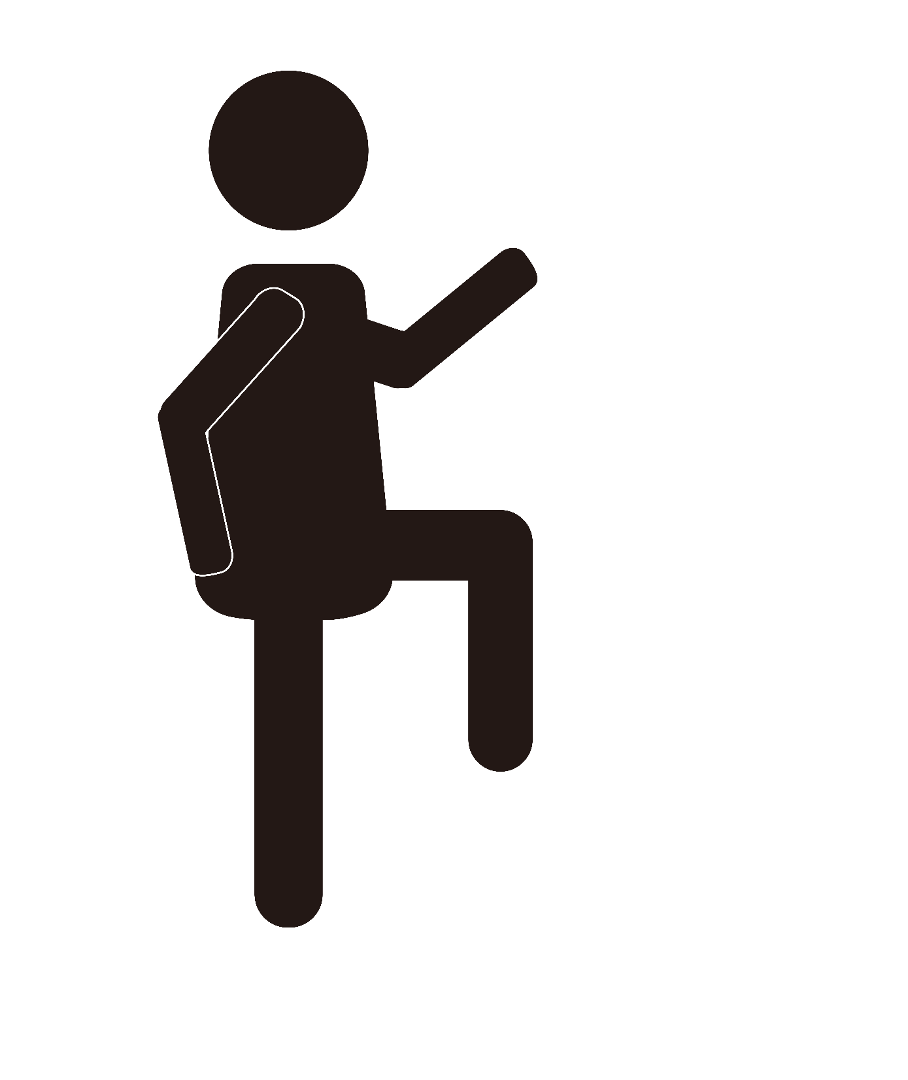


2) 床上保健操
「動」在院舍中
是一套由衞生署長者健康服務的物理治療師，為院舍長者設計的簡單保健運動，不需任何器材；長者可按自己能力，選擇以坐、臥或站立姿勢，進行部分或全部動作。
1) 椅子動感操
(初階版 / 進階版 )
3) 活力健康操
(初階版 / 進階版 )

Slide 3
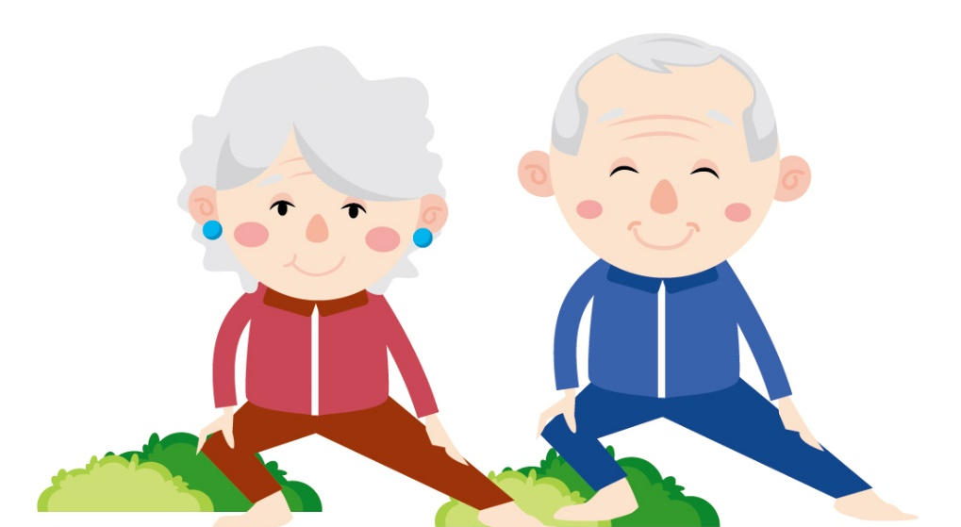
目的
「動」在院舍中
目標
讓院舍長者在有限的活動空間內 (包括在隔離期間)，透過簡單有效的運動去保持基本活動能力、肌肉力量和心肺功能，減低長期臥床和缺乏體能活動帶來的健康風險。
根據世界衞生組織建議，長者應每星期完成至少150至300分鐘中等強度帶氧體能活動。若長者因健康原因未能完成所建議體能活動量，建議在能力和條件允許
範圍內盡量多活動。

Slide 4


適合人士
「動」在院舍中
使用方法
這套保健運動適合能夠自我活動 肢體和明白指示的長者，並不適合關節已有嚴重僵硬或變形的長者。
由於個別院舍長者的體能和活動能力各有差異，對於需要協助的長者，護老者應選擇適合長者 活動程度的運動，並提供適當的指導和協助。

Slide 5
注意事項
患有慢性疾病，或曾被醫護人員建議暫停進行運動的長者，
在運動前宜先諮詢醫護人員的意見；
進行運動時，長者應循序漸進，量力而為，注意安全；
護老者應提供適當的監察和協助，防止意外發生；
疫情期間，即使做運動，長者亦應跟院舍指示，做好防疫措施；
長者在運動時如有任何不適，應立刻停止運動，並向醫護人員查詢；
若有任何疑問，請向醫護人員查詢。

Slide 6
注意事項
進行運動前，應先自我評估身體狀況，去調整運動強度及次數：
個人
身體狀況
調整
運動強度
調整
運動量
注意：必須量力而為，循序漸進 ！

Slide 7
椅子動感操
(初階版)
運動建議 (1)

Slide 8
椅子動感操 (初階版)
對象
能獨自安穩坐在椅上活動的長者 (椅子必須穩固並有靠背及扶手，高度適中，使髖及膝部成90度，雙腳平放地上)
運動功效
活動關節，預防僵硬
運動次數
每天進行 1- 2 次
每次重複整組運動 2 – 3 次，每個動作做 10 – 20 下

Slide 9
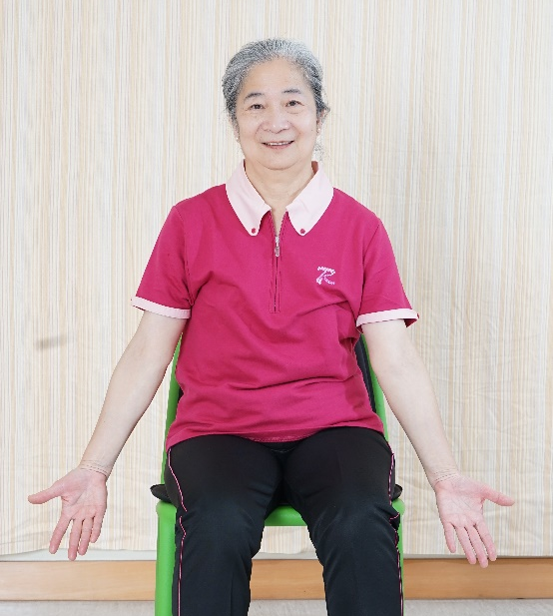
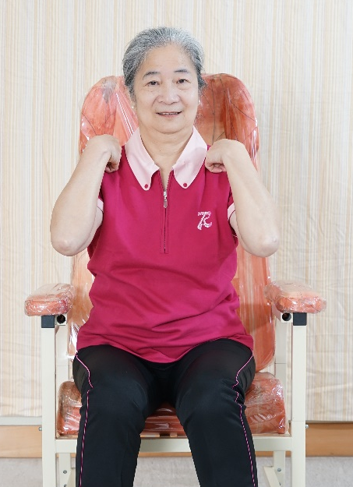

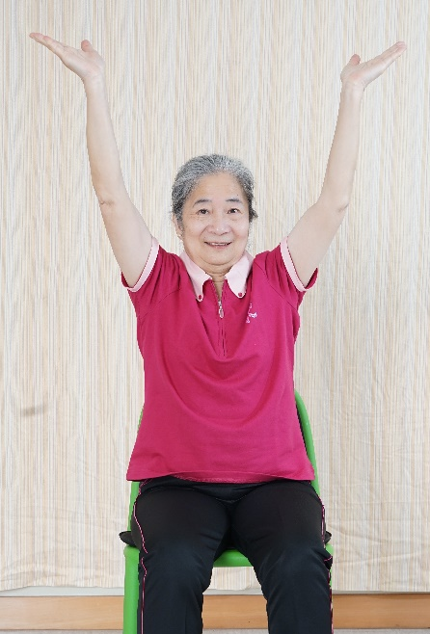
椅子動感操 (1) - 提手
活動 : 肩、肘、手
雙手伸直放於身旁，手掌張開向前
慢慢屈曲手肘及握拳，至拳頭觸及肩膊
屈曲手肘及握拳，至拳頭觸及肩膊，然後回復原位
雙手慢慢向上舉起及手掌向天張開
這運動可配合深呼吸，提手時用鼻深深吸一口氣，手放下時用口呼氣

Slide 10
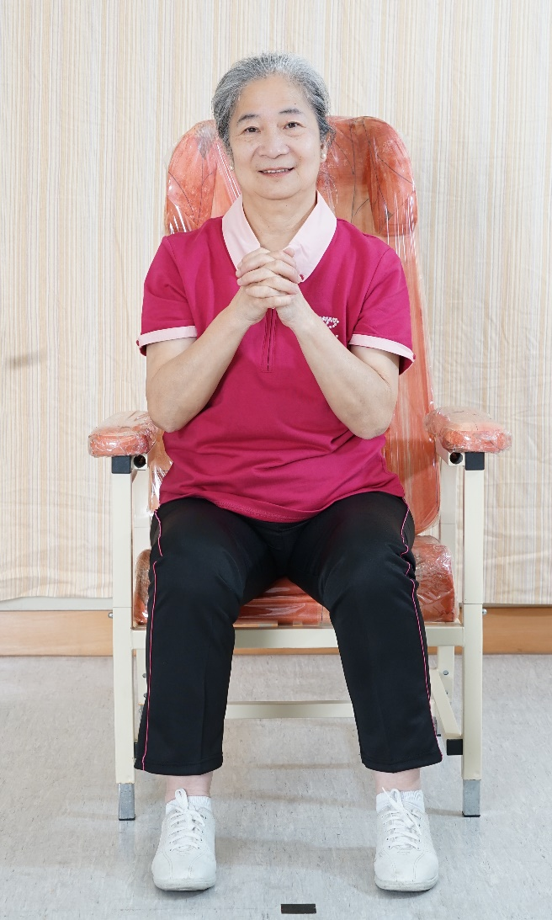
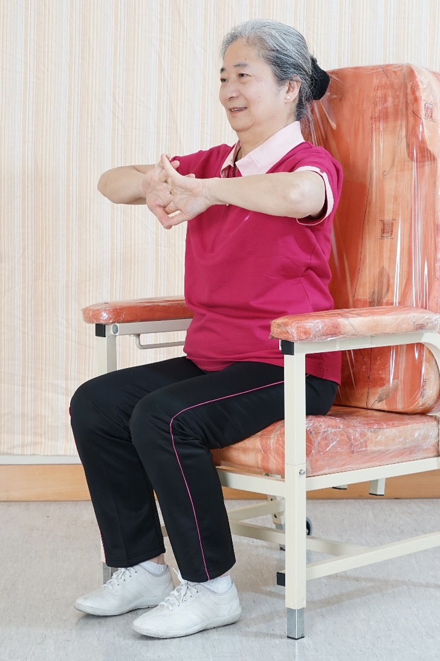
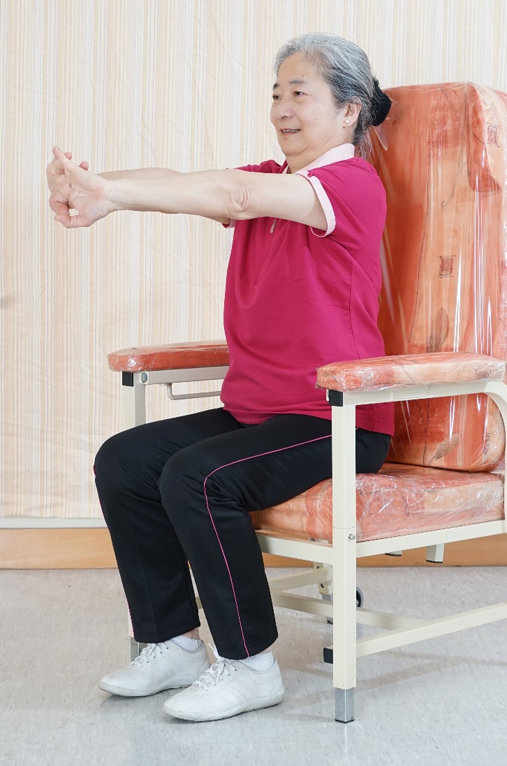
椅子動感操 (2) - 伸展上肢
活動 : 肩、肘、手
雙手手指互相緊扣於胸前
掌心轉向外，然後慢慢向前推直手肘，保持 5 秒，再回復原位

Slide 11
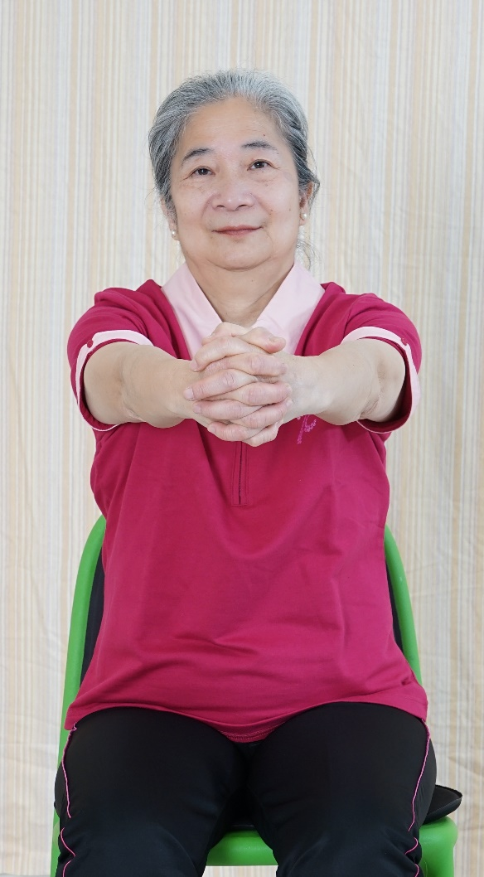
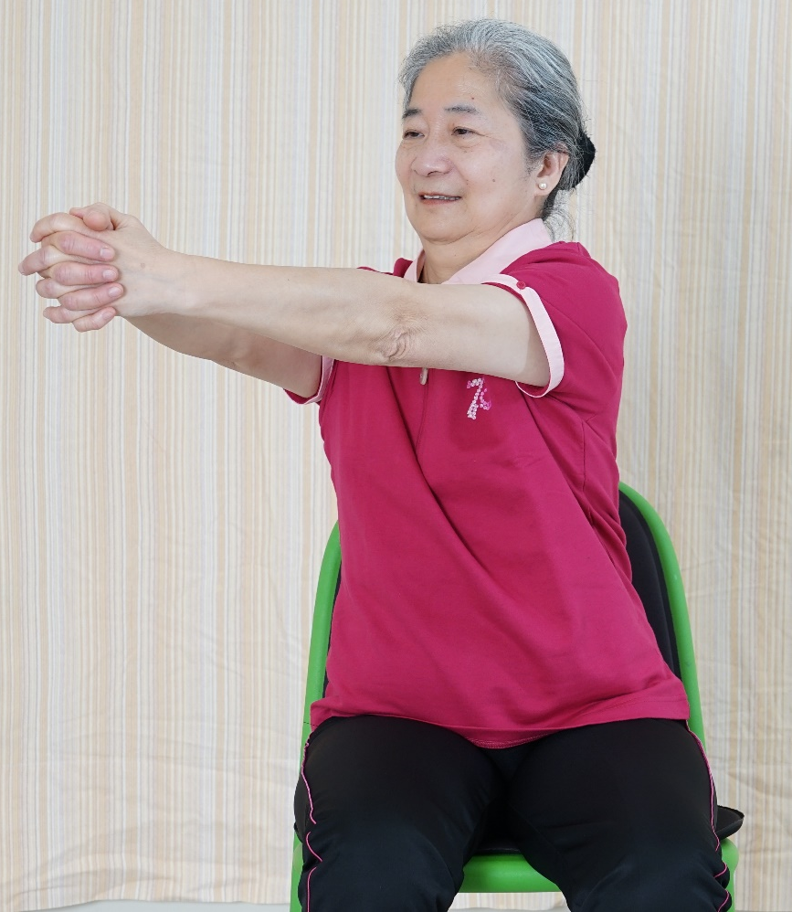
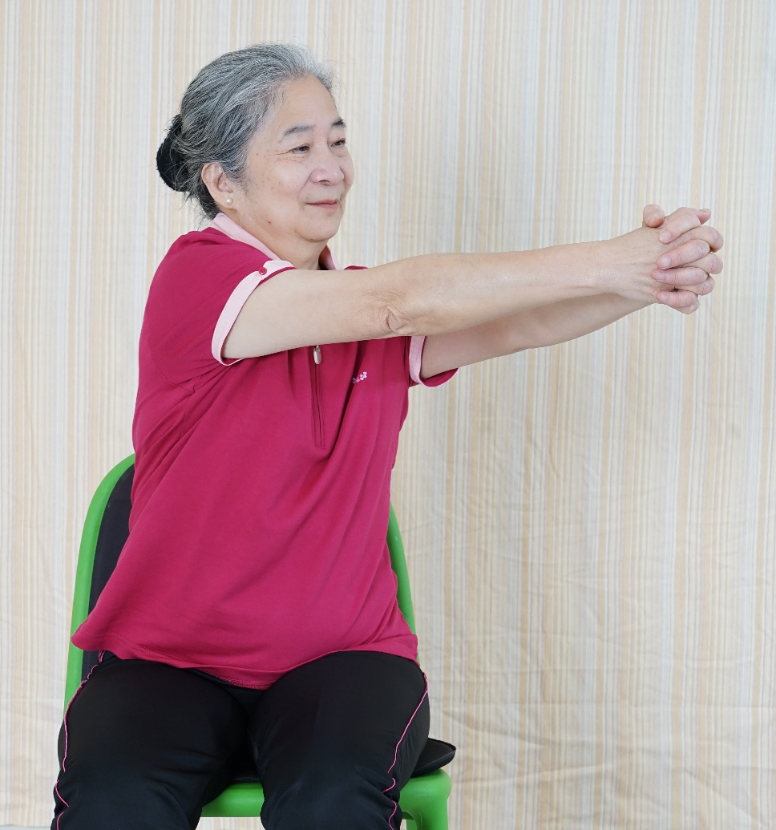
椅子動感操 (3) - 轉動腰背
活動 : 腰、肩、手
雙手手指互相緊扣，提起至平肩，手肘及背部保持挺直
眼望拳頭，身軀慢慢向右轉動至腰部有輕微拉緊，臀部及下肢保持不動，靜止五秒，然後回復原位；
向左重複動作

Slide 12
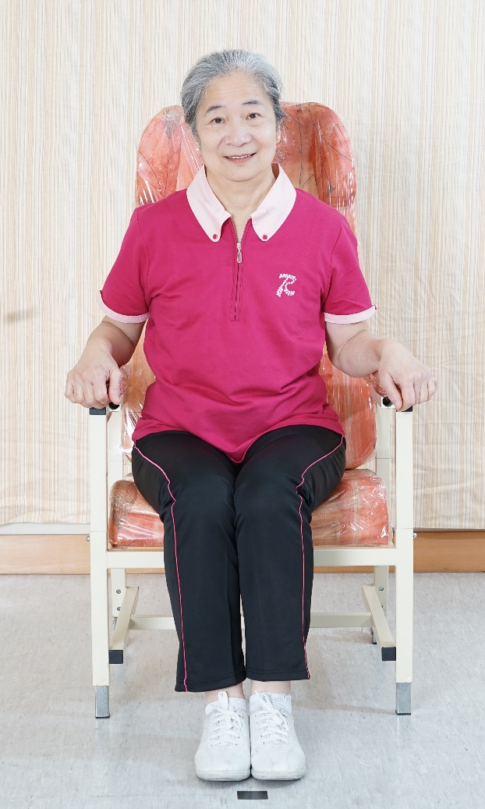
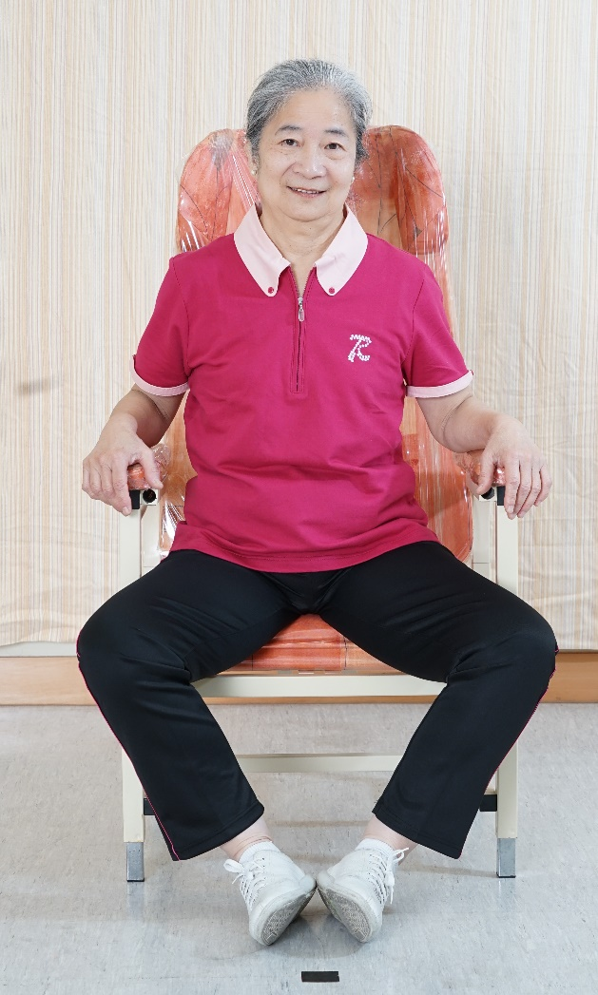
椅子動感操 (4) - 分腿
活動 : 髖、膝
長者坐近椅邊至膝部稍前過椅子扶手，雙手放鬆於扶手上。背部保持挺直，雙膝及雙腳貼合，平放地上
雙膝慢慢向外盡量分開，然後向內緊合，各保持 5 秒

Slide 13
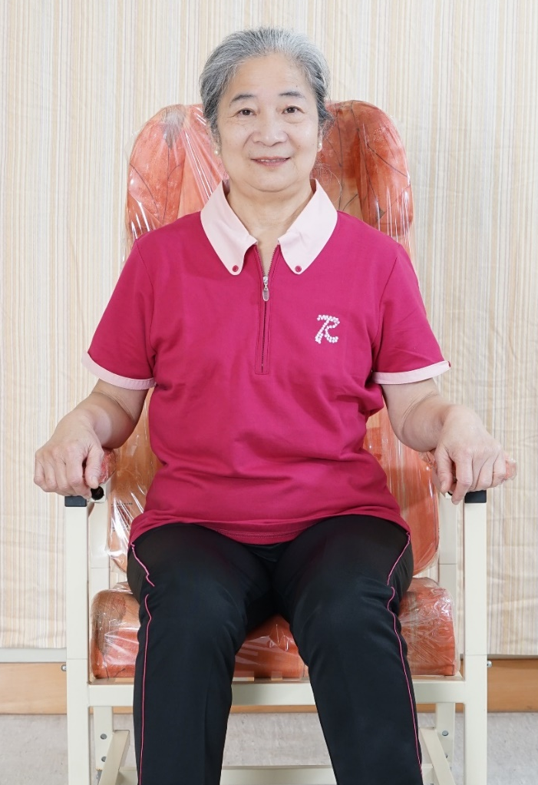
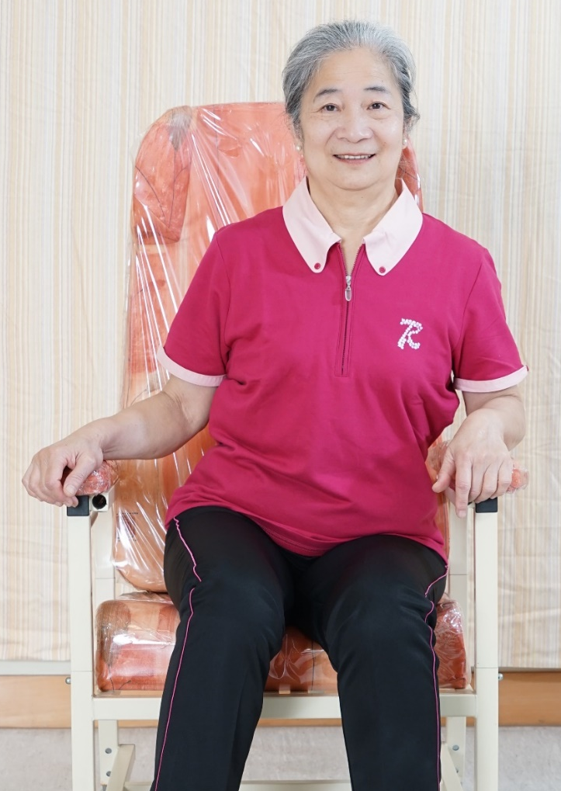
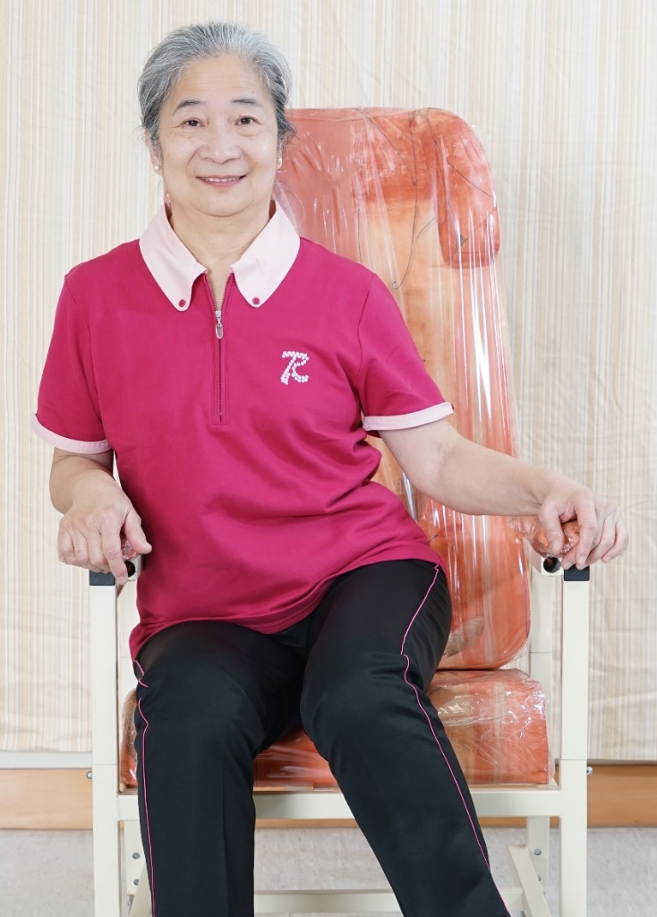
椅子動感操 (5) - 側臀
活動 : 腰、髖、膝
雙膝分開大約臀部闊度，腳掌平放地上，雙手放於扶手上保持放鬆。挺直腰背，上身盡量保持不動
身體重心向左移，同時右邊臀部翹起稍離座椅，保持五秒，然後回復原位
向右邊重複動作

Slide 14

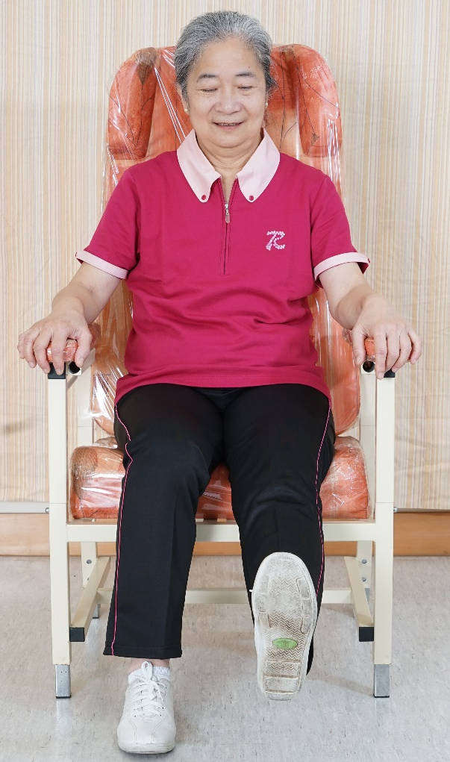
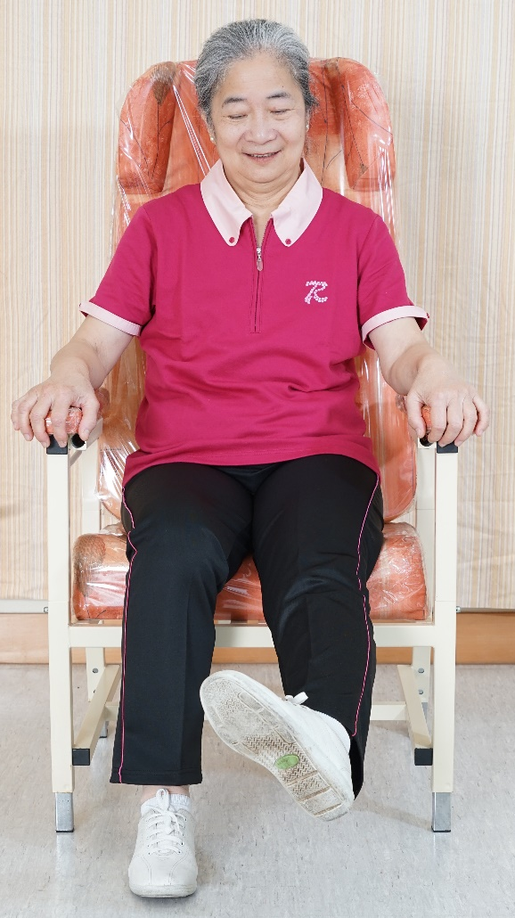
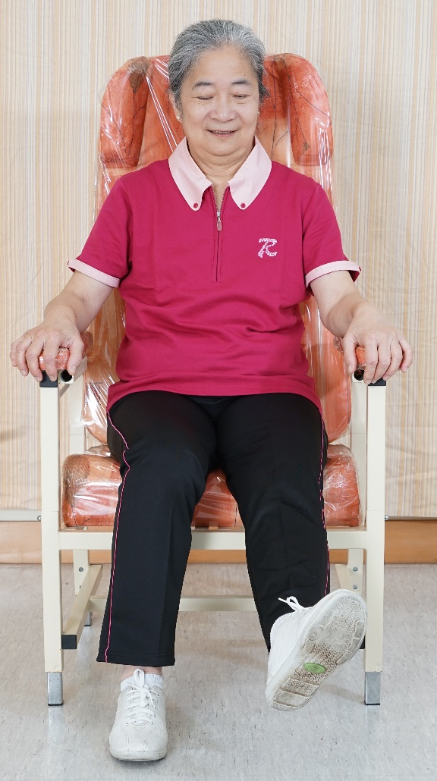

椅子動感操 (6) - 腳板打圈
．
左腳稍微提高直至腳掌離地
保持膝部於微曲姿勢，腳掌向內慢慢地打圈轉動，然後向外轉動，完成左腳動作後，以右腳重複動作

Slide 15
椅子動感操
(進階版)
運動建議 (1)

Slide 16

椅子動感操 (進階版)
對象
能獨自安穩坐在椅上活動，身體狀況良好的長者
進階版運動二維碼
運動功效
活動關節
保持心肺功能
運動次數
每天進行 1- 2 次
每次重複整組運動 5-15 分鐘，
每天累積最少 10-30分鐘
https://youtu.be/C3vcnRtbCTU

Slide 17
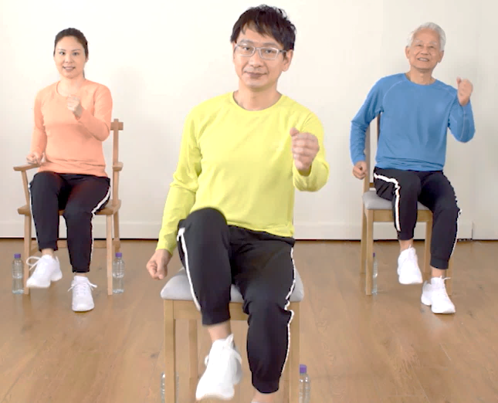
椅子動感操 (進階版)
1. 擺手踏步
整個臀部坐在穩固有背椅子上
挺起胸膛，眼睛望前，雙手手肘屈曲90度放在身旁兩側， 輕輕握拳，手心互對，然後雙手一前一後自然擺動，同時坐著輕鬆地踏步；重複動作 5 – 10 分鐘；緊記保持自然呼吸

Slide 18
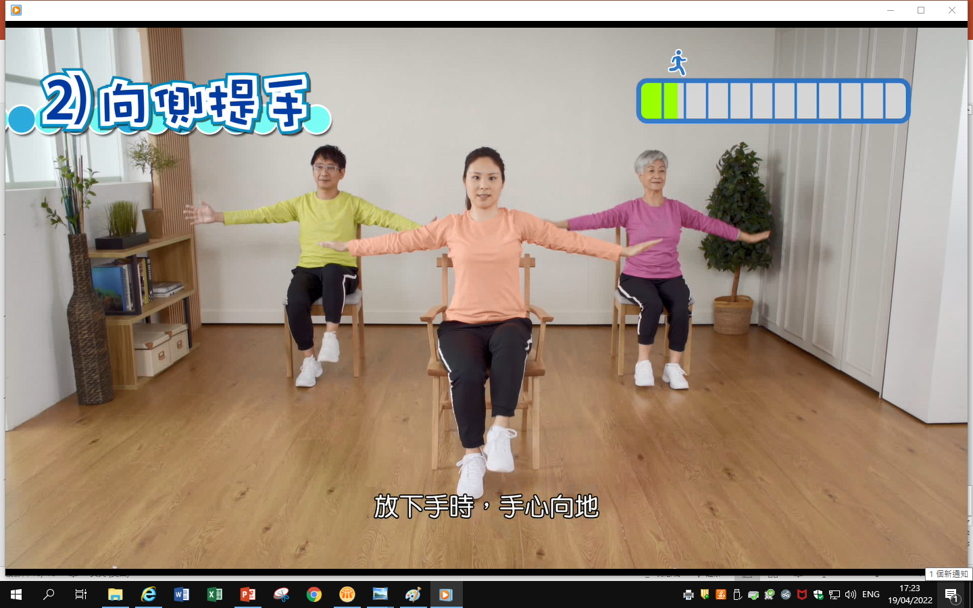
椅子動感操 (進階版)
2. 向側提手
整個臀部坐在穩固有背椅子上
首先，跟著拍子，輕鬆踏步，同時雙手從身旁兩側向外張開手，像畫一個大圓圈，手肘伸直，手心向天，接著雙手在頭上拍手，再向外放下手，手肘伸直，手心向地，直至把雙手收回身旁兩側；重複動作 5 – 10 分鐘

Slide 19

床上保健操
運動建議 (2)

Slide 20
床上保健操
對象
能躺在床上安全活動的長者
運動功效
活動關節，預防僵硬
預防筋腱萎縮和肌肉無力
運動次數
每天進行 1- 2 次
每次重複整組運動 2 – 3 次，每個動作做 10 – 20 下

Slide 21
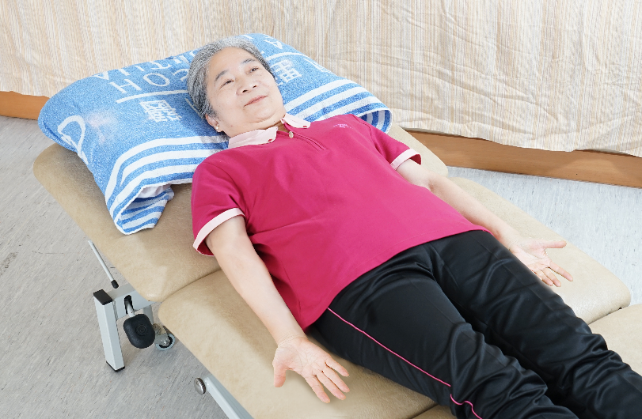
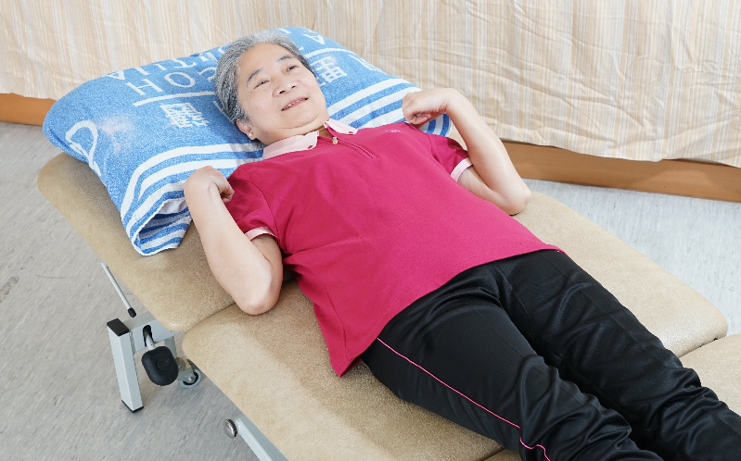
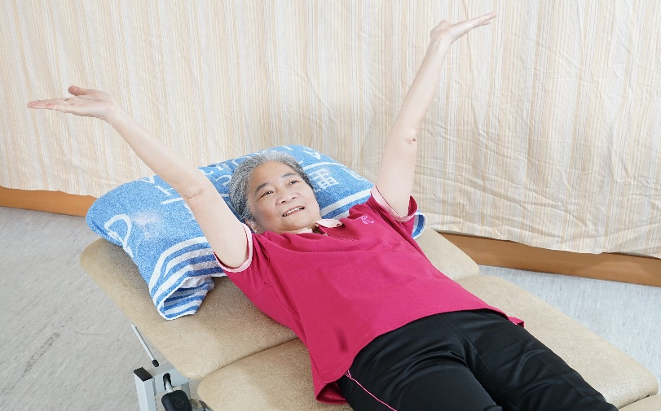

床上保健操 (1) - 提手
活動 : 肩、肘、手
慢慢屈曲手肘及握拳，至拳頭觸及肩膊
雙手伸直放於身旁，手掌向天張開
雙手慢慢向上舉起及手掌向天張開
這運動可配合深呼吸，提手時用鼻深深吸一口氣，手放下時用口呼氣。
慢慢屈曲手肘及握拳，至拳頭觸及肩膊，然後回復原位

Slide 22
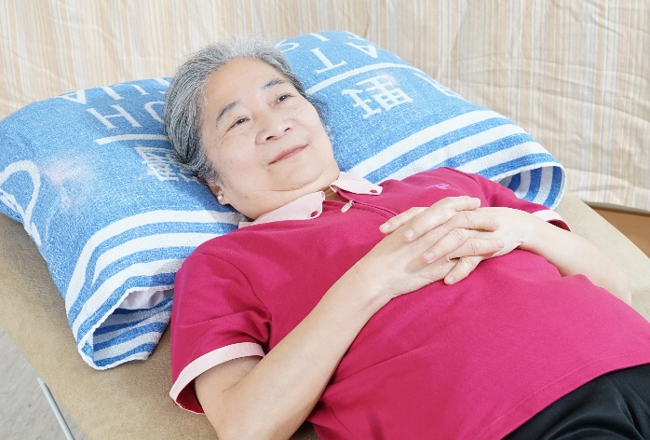
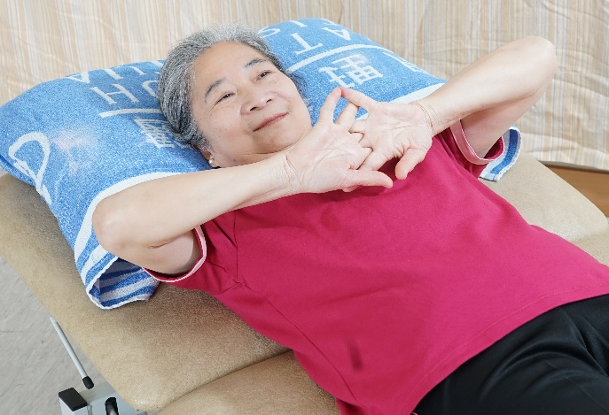
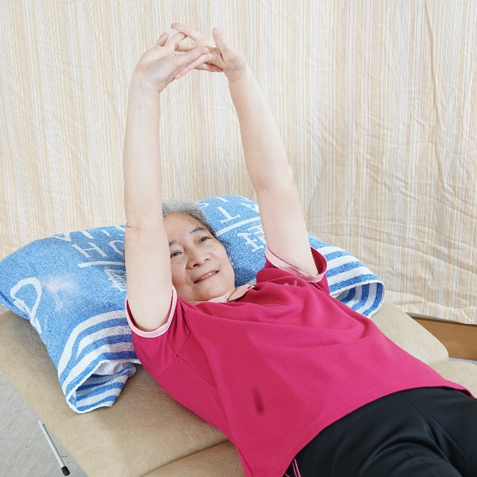
床上保健操 (2) - 伸展上肢
活動 : 肩、肘、手
雙手手指互相緊扣於胸前
掌心轉向外，然後慢慢向上推直手肘
保持 5 秒，再回復原位

Slide 23
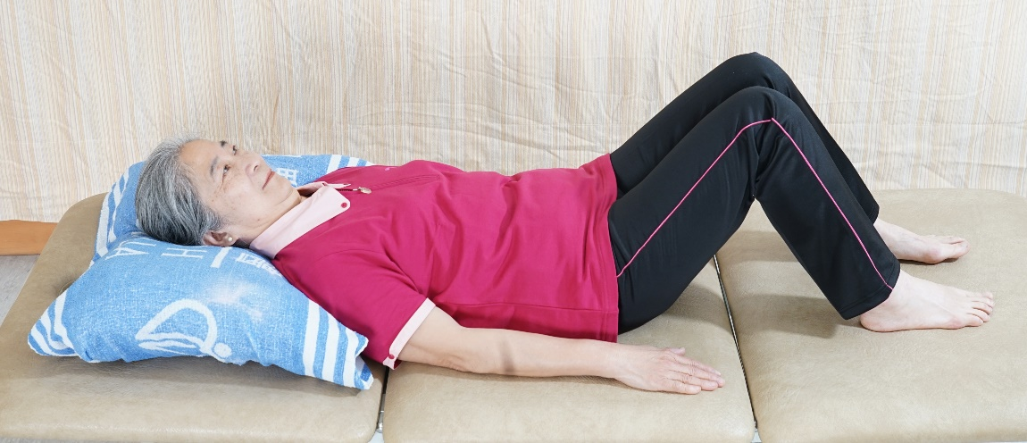
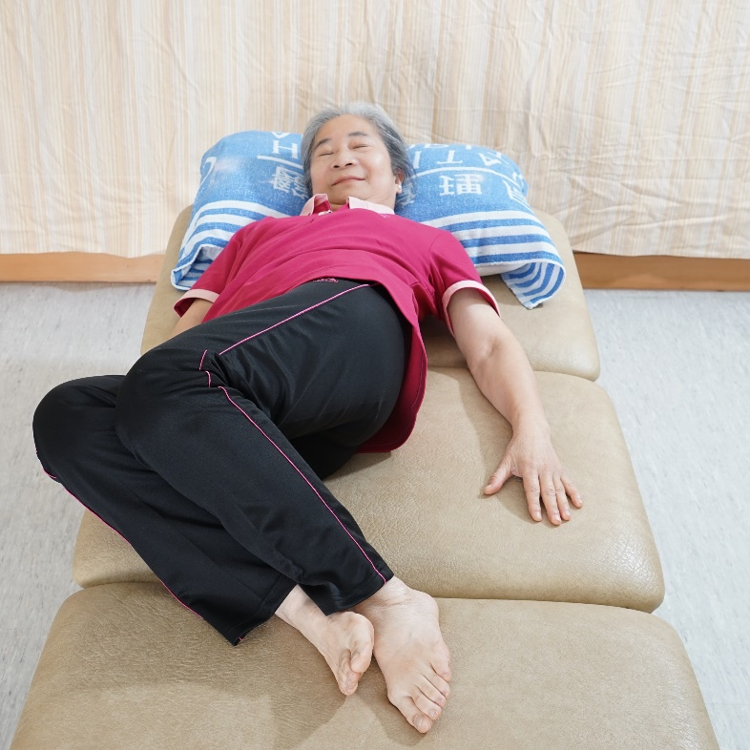
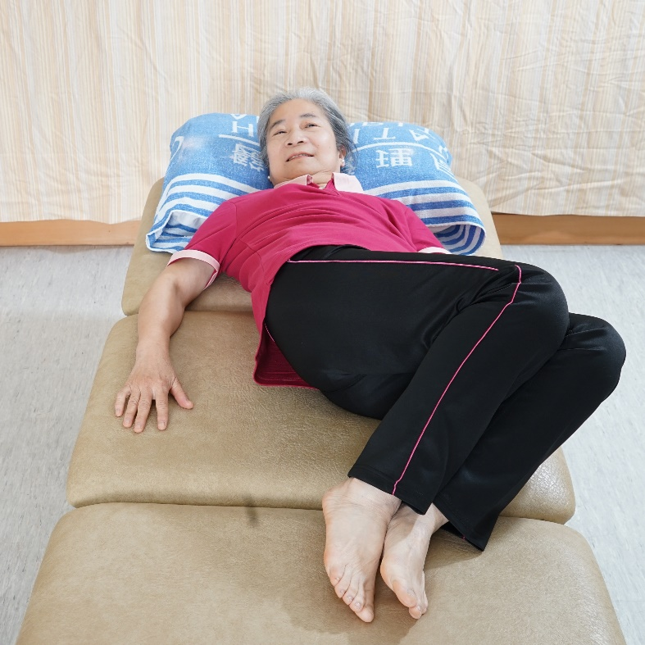
床上保健操 (3) - 轉動腰背
活動 : 腰、髖、膝
屈曲雙膝至大約 90 度，
保持雙腳貼合，腳掌平放床上
注意：此動作不適用於髖部
有人造關節的長者
雙膝慢慢向右擺動至腰部輕微拉緊，上身盡量
保持不動，保持 5 秒，然後回復原位，向左重複動作

Slide 24
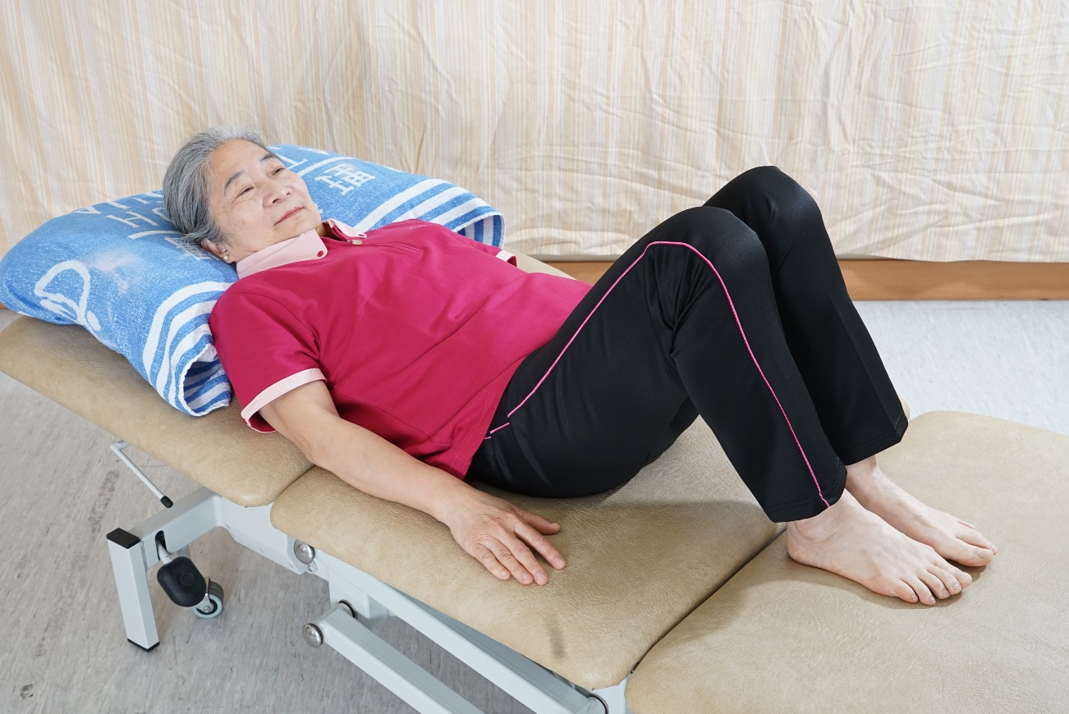
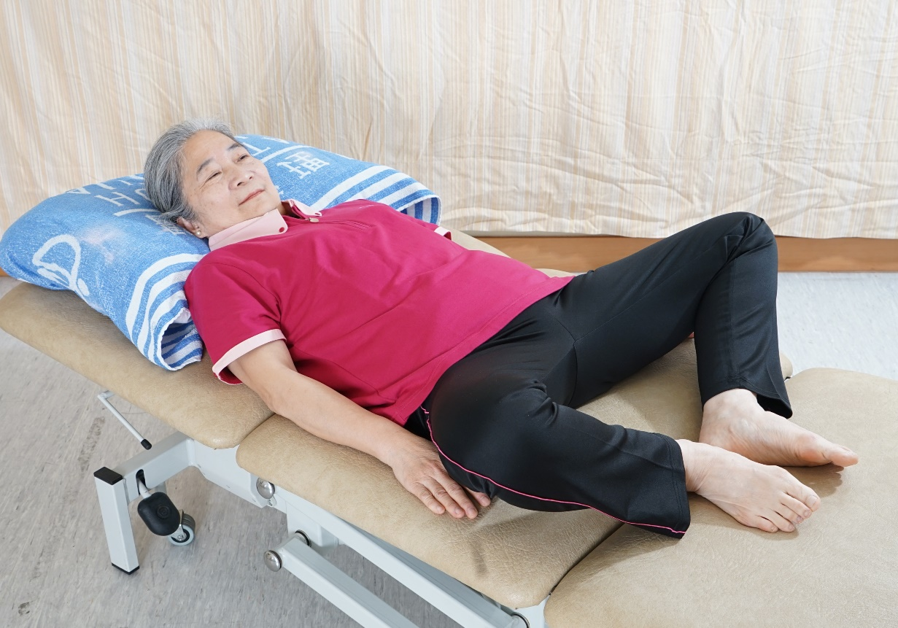
床上保健操 (4) - 分腿
活動 : 髖、膝
屈曲雙膝至大約 90 度，保持雙腳貼合，腳掌平放床上
雙膝慢慢向外盡量分開，然後向內緊合，各保持 5 秒

Slide 25

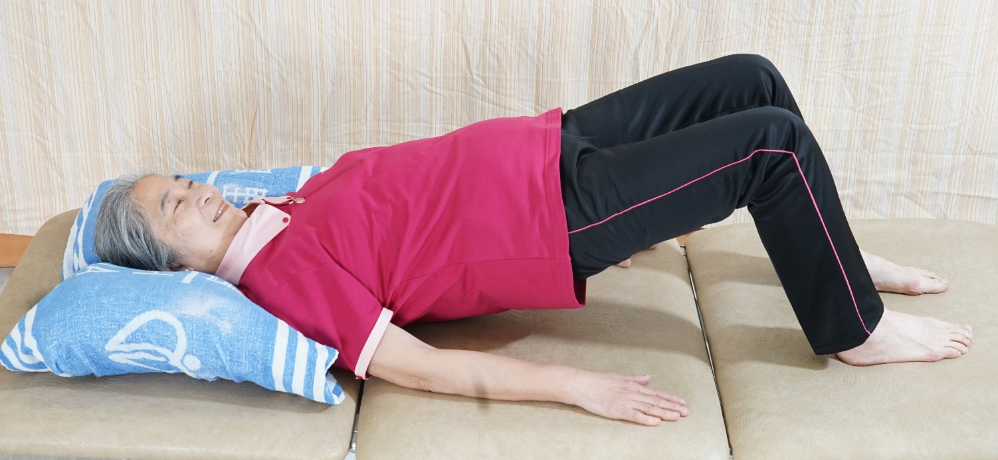
床上保健操 (5) - 提起臀部
活動 : 髖、膝
雙膝屈曲大約 90度，雙腳貼合，腳掌平放床上
臀部盡量提起，於最高點保持 5 秒，再慢慢放下

Slide 26
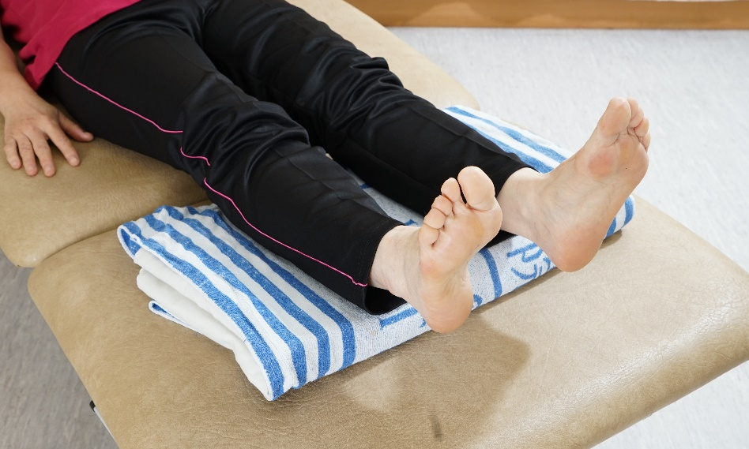
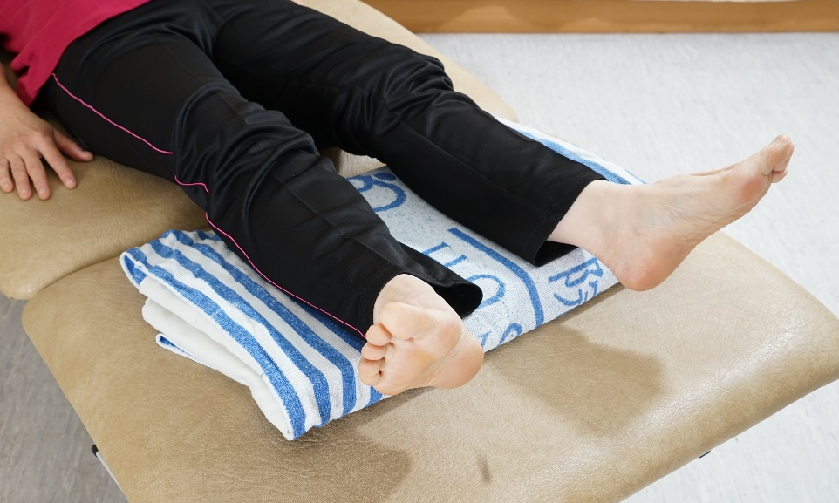
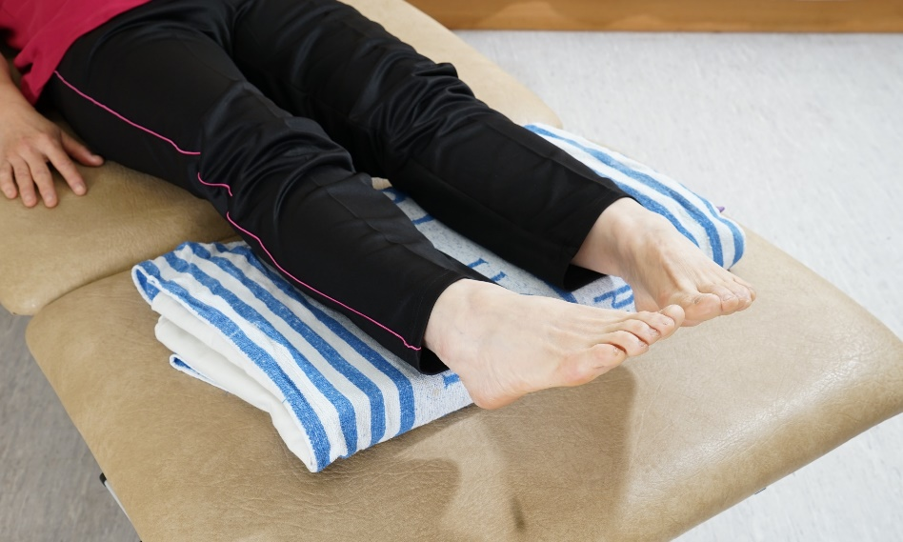
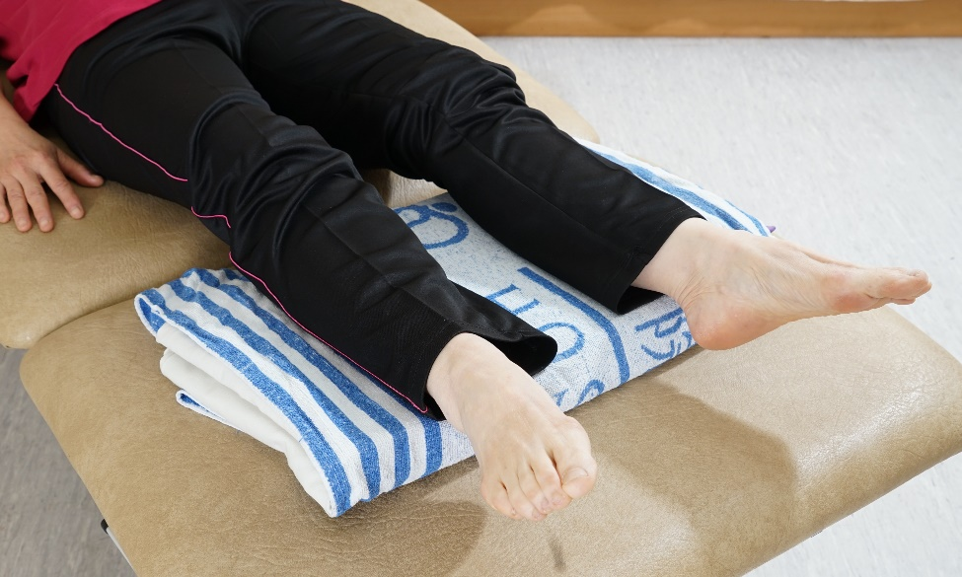
床上保健操 (6) - 腳板打圈
活動 : 足
直膝仰臥，腳掌向外慢慢地打圈轉動，然後向內轉動

Slide 27
活力健康操
(初階版)
運動建議 (3)

Slide 28
活力健康操 (初階版)
對象
能夠獨自安全步行的長者 (需扶著穩固有背椅練習)
運動功效
活動關節，強化肌肉
改善平衡、保持心肺功能
運動次數
每天進行 1- 2 次
每次重複整組運動 2 – 3 次，每個動作做 10 – 20 下

Slide 29
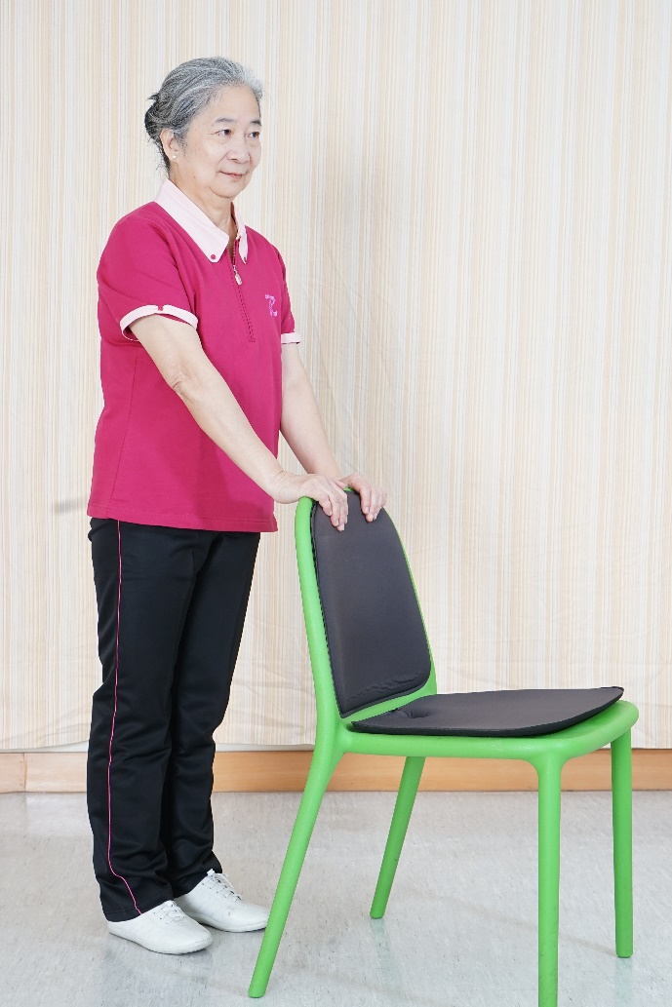
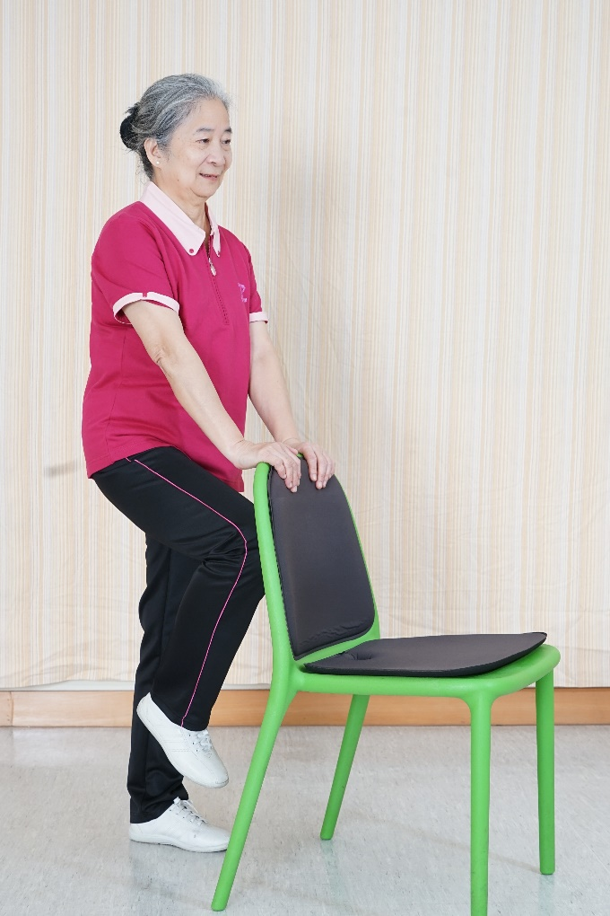
活力健康操 (1) - 原地踏步
活動 : 髖、膝、足
雙手扶穩固背椅，雙膝輪流向上提至大約臀部高度，
然後各保持 5 秒
注意：髖部有人造關節的長者提起膝部時，切勿提高至臀部或以上

Slide 30
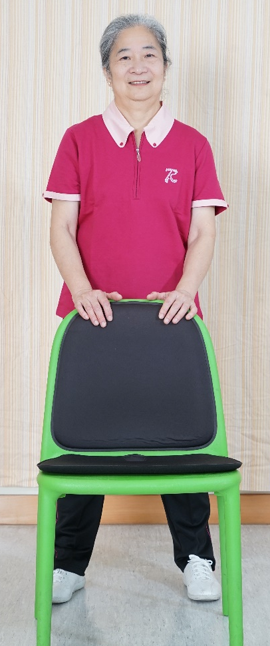
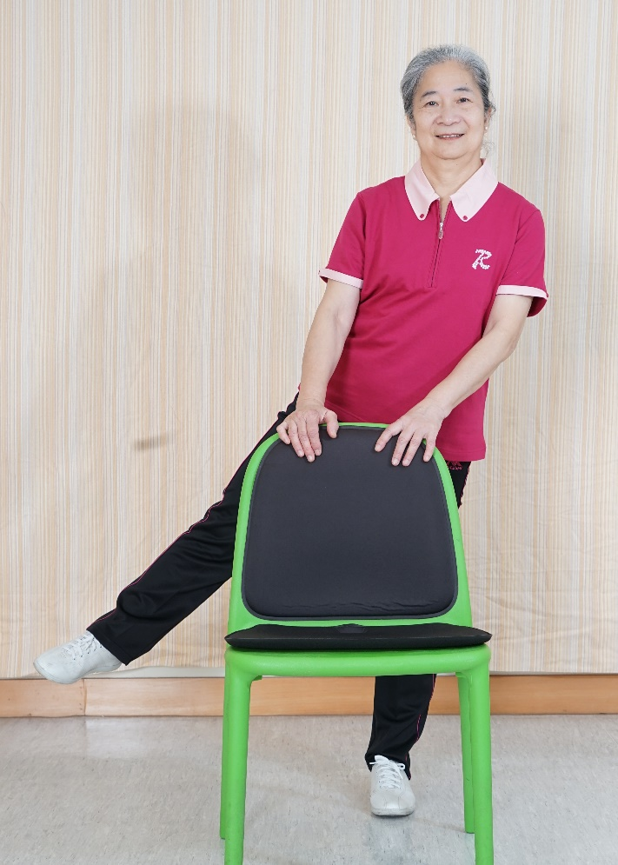
活力健康操 (2) - 側提腿
活動 : 髖、膝、足
背部保持挺直，腰不要擺動
左腳向外提起至雙腳距離一至兩呎，膝部要保持伸直及腳指向前。於最高位置保持五秒。
右腳向右邊重複動作

Slide 31
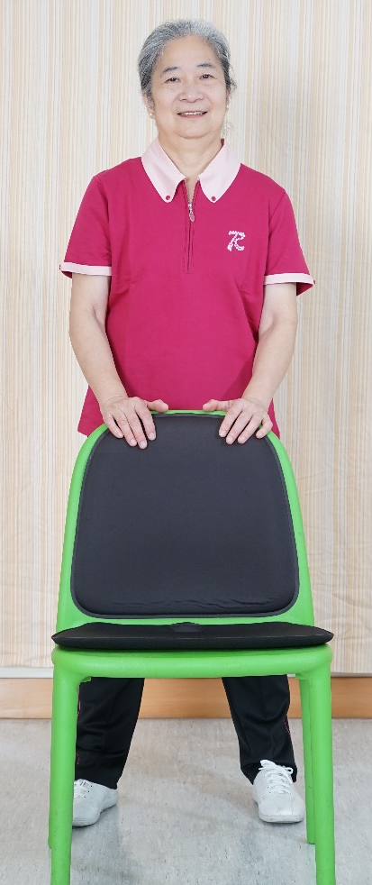
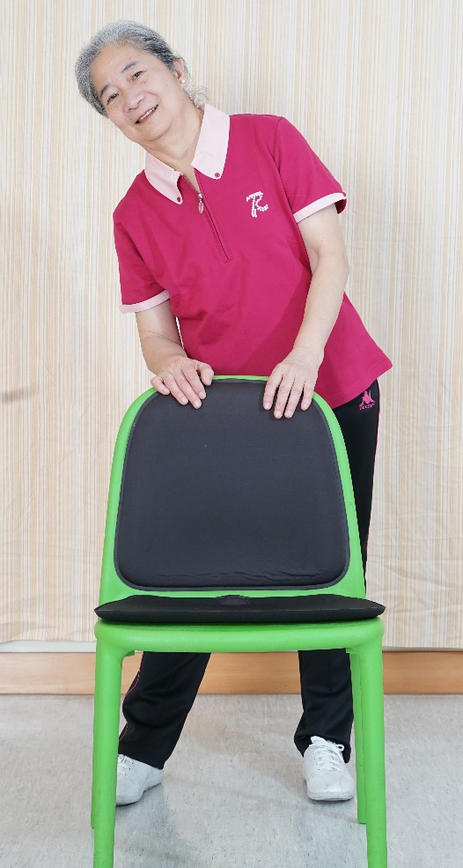
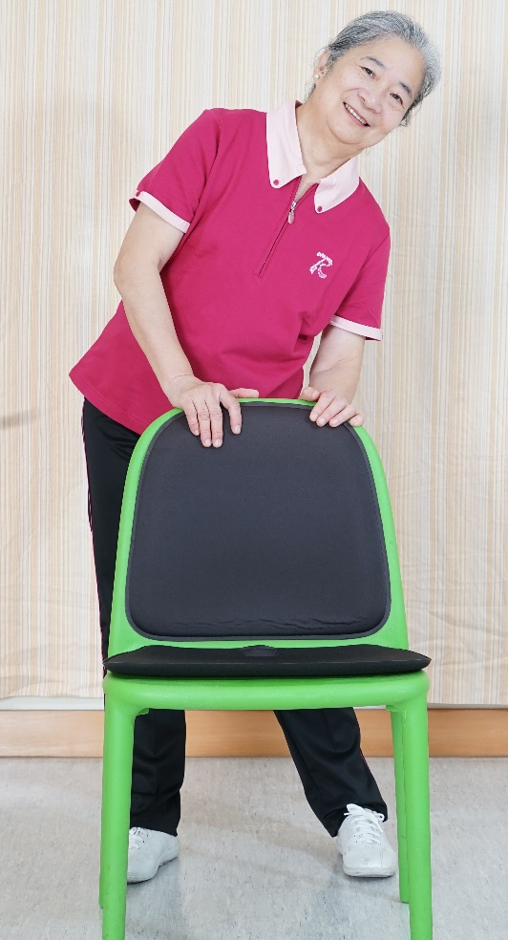
活力健康操 (3) - 側身彎腰
活動 : 頸、腰、髖
雙腳分開大約肩膊闊度
臀部及下肢保持不動，腰慢慢向右彎至左腰側有輕微拉緊，保持五秒，然後回復原位，再向左重複動作

Slide 32
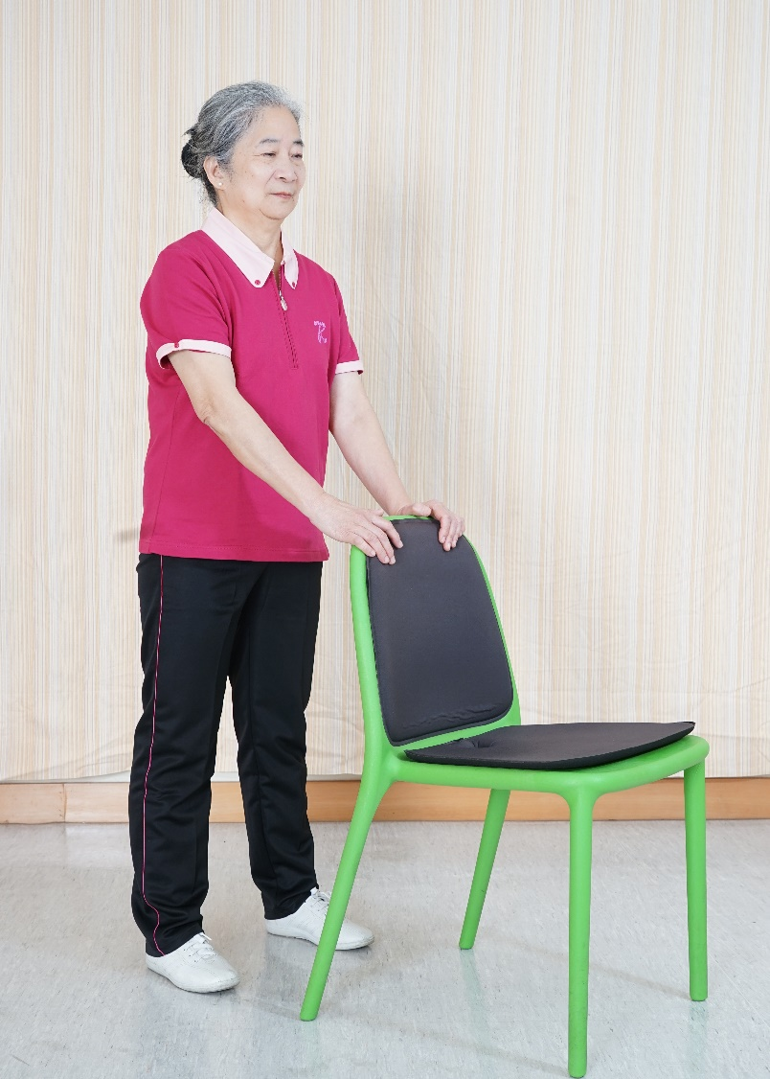
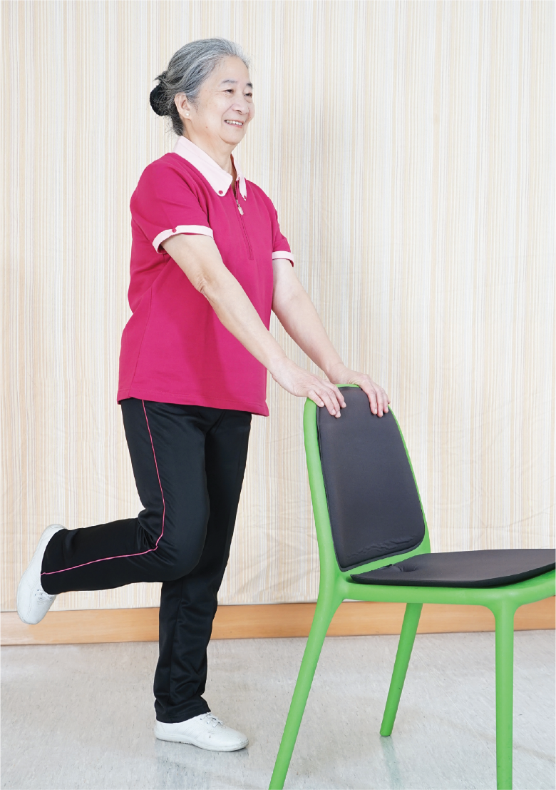
活力健康操 (4) - 向後屈膝
活動 : 髖、膝、足
保持腰背挺直及大腿垂直地面
左右膝輪流向後屈曲，各保持五秒

Slide 33

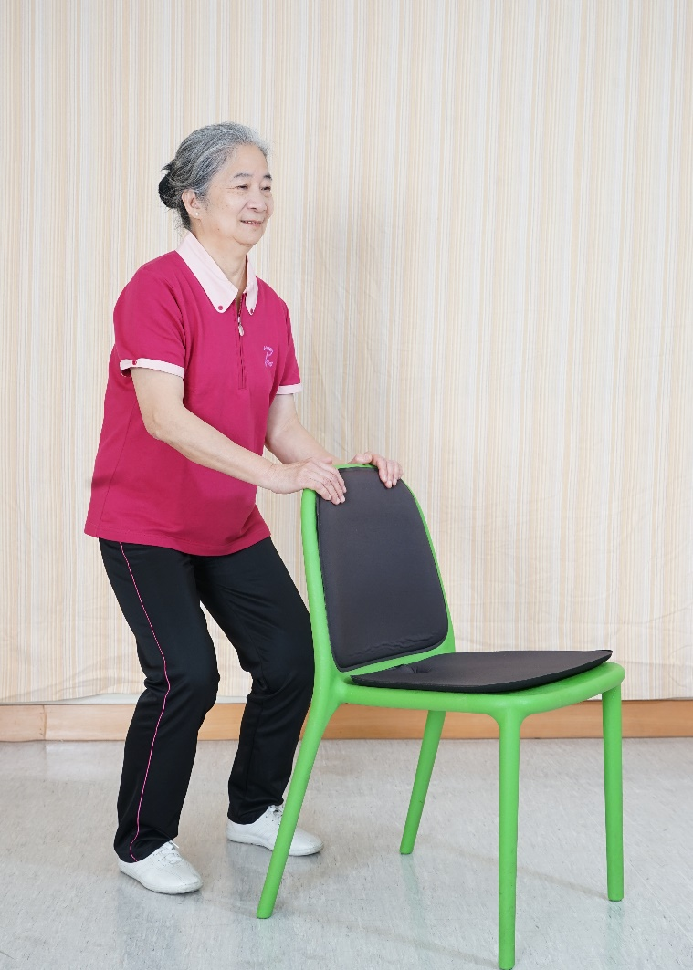

活力健康操 (5) - 腳尖站立
活動 : 髖、膝、足
雙腳分開大約肩膊闊度，保持腰背挺直
雙膝輕微屈曲，切勿過份蹲下，保持五秒，然後伸直膝部
接着慢慢提起雙腳腳跟，用腳尖站立，保持五秒
33

Slide 34


活力健康操 (6) - 腳板打圈
活動 : 髖、膝、足
注意:
如長者發覺單手扶椅練習有困難，可先用雙手扶椅背練習
右腳稍微提起至腳掌離地，保持膝部固定於微曲姿勢及小腿靜止不動，腳掌向內慢慢地打圈轉動，然後向外轉動
再以左腳重複動作

Slide 35
活力健康操
(進階版)
運動建議 (3)

Slide 36

活力健康操 (進階版)
對象
能獨自安全步行 (不需用助行器具)，身體狀況良好的長者
進階版運動二維碼
運動功效
活動關節，改善平衡
保持心肺功能
運動次數
每天進行 1- 2 次
每次重複整組運動 5-10 分鐘，
每天累積最少 10-30 分鐘
https://youtu.be/P04T3ktH594

Slide 37

活力健康操 (進階版)
1. 擺手踏步
站立，雙腳分開，與肩同寬
挺起胸膛，眼睛望前，雙手手肘屈曲90度放在身旁兩側， 輕輕握拳，手心互對，然後雙手一前一後自然擺動，同時輕鬆地踏步；重複動作 5 – 10 分鐘；緊記保持自然呼吸

Slide 38

活力健康操 (進階版)
2. 向側提手
站立，雙腳分開，與肩同寬
首先，跟著拍子，輕鬆踏步，同時雙手
從身旁兩側向外張開手，像畫一個大圓圈，手肘伸直，手心向天，接著雙手在頭上
拍手，再向外放下手，手肘伸直，手心
向地，直至把雙手收回身旁兩側；重複
動作 5 – 10 分鐘

Slide 39
謝謝！
全城攜手，齊心抗疫

